Slide 1

Урок математики
1-а класс

Slide 3

8
2
4
5
1
3

Slide 4



Slide 5
Числовой луч
0
1
2
3
4
5

Slide 6



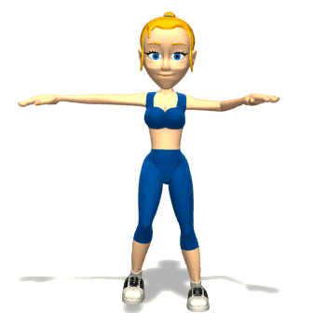

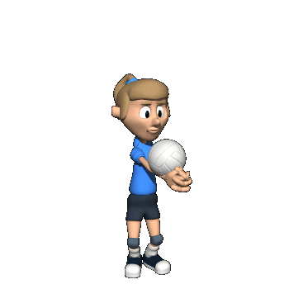

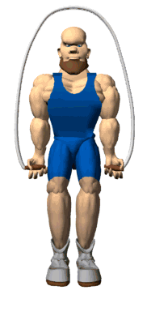


Slide 7
Числовой луч
0
1
2
3
4
5

Slide 8

Физминутка для глаз

Slide 11


Slide 14
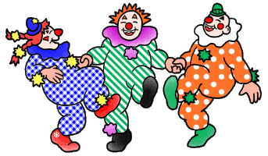
Бом
Бим
Бум

Slide 16
1
2
3

Slide 17
1
2
3

Slide 18
А

Slide 19
2
3
4

Slide 20



